Slide 1
Tribunal de Contas do Estado do Piauí
O ciclo orçamentário e o papel do vereador:
PPA / LDO / LOA
Luis Batista de Sousa Júnior
Secretário de Controle Externo
Teresina, 24/05/2021

Slide 2
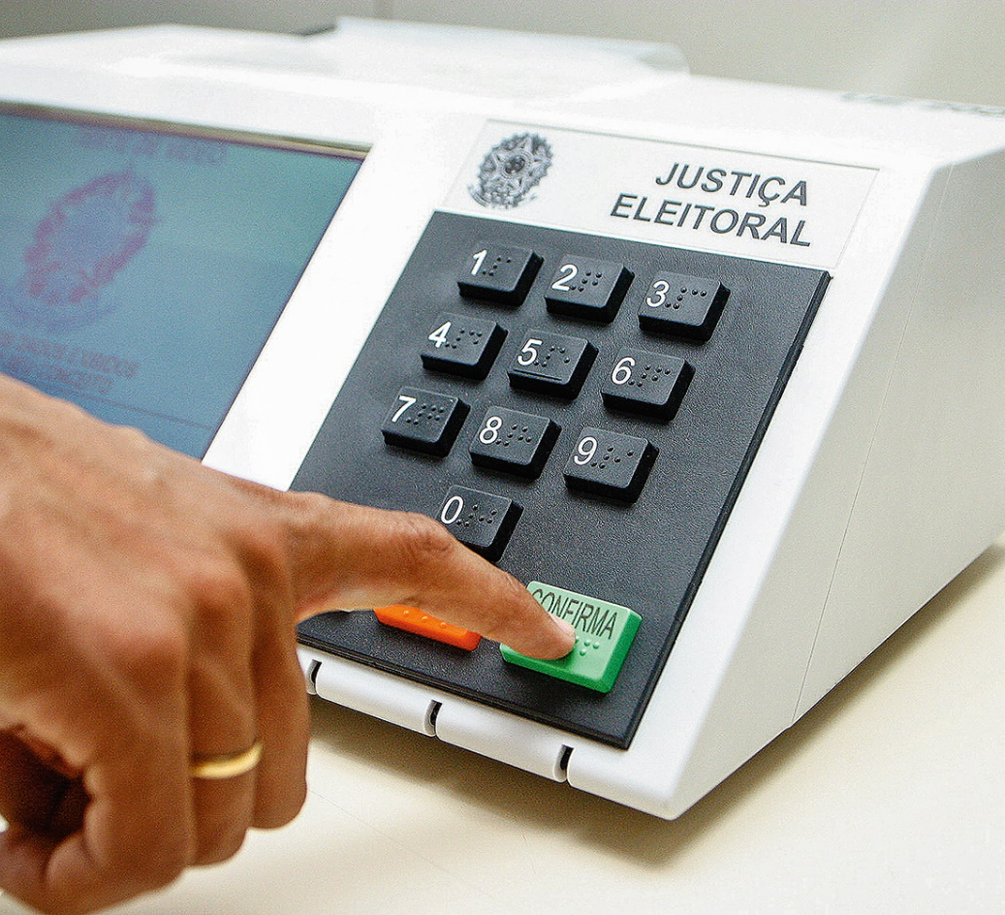
Democracia representativa
Após regimes autoritários séc. XX;
Representantes escolhidos;
Eleições livres e competitivas;
Sufrágio universal;
Poderes e mandatos definidos.

Slide 3
Democracia representativa
Povo
Representantes eleitos
Prestação de contas

Slide 4
Democracia representativa
Mecanismo dos “Freios e contrapesos”.
EXECUTIVO
LEGISLATIVO
Vereador, deputado e senador.
Prefeito, governador e presidente.
JUDICIÁRIO
Juiz, desembargador e ministro.
Administrar e executar as leis.
Interpretar as leis e julgar litígios.
Elaborar as leis e fiscalizar o Executivo.

Slide 5
Poder Legislativo
Legislar
Fiscalizar
Acompanhar a atuação do Poder Executivo (prefeito, secretários e demais servidores).
Propor e votar leis de interesse local, em sessões ordinárias e extraordinárias.
Leis orçamentárias

Slide 6
Orçamento público
“O ato pelo qual o Poder Legislativo prevê e autoriza ao Poder Executivo, por certo período e em pormenor, as despesas destinadas ao funcionamento dos serviços públicos e outros fins adotados pela política econômica ou geral do país, assim como a arrecadação das receitas já criadas em lei.” – Aliomar Baleeiro
“[o orçamento público] é a lei materialmente mais importante do ordenamento jurídico logo abaixo da Constituição.” – Carlos Ayres Britto
“[...] orçamento público é o instrumento através do qual os cidadãos, por intermédio de lei aprovada por seus representantes no Parlamento, fixam a despesa e preveem a receita para o período de um ano, a partir da determinação dos serviços públicos que serão prestados pelo Estado e dos demais objetivos da política orçamentária, bem como da definição de quais, e de que forma, setores da sociedade financiarão a atividade estatal.” – José de Ribamar Caldas Furtado

Slide 7
Orçamento público
POLÍTICO
ECONÔMICO
JURÍDICO
FINANCEIRO
TÉCNICO
Escolhas de governo
Equilíbrio e eventual intervencionismo
Lei formal
Entrada e saída de recursos
Formalidades técnicas

Slide 8
Leis orçamentárias
Constituição Federal – Arts. 165 a 169:
Art. 165. Leis de iniciativa do Poder Executivo estabelecerão:
I - o plano plurianual;
II - as diretrizes orçamentárias;
III - os orçamentos anuais.
LOA (1 ano)
LDO (1 ano)
PPA (4 anos)

Slide 9
Plano Plurianual – PPA
Instrumento de planejamento de médio prazo (4 anos) que estabelecerá as diretrizes, objetivos e metas da administração para as despesas de capital e outras dela decorrentes e para as relativas aos programas de duração continuada.
Formalização das promessas firmadas na campanha eleitoral.
Prazo não coincide com a legislatura.
2021
2022
(1º ano mandato)
(2º ano mandato)
2023
(3º ano mandato)
2024
(4º ano mandato)
2025
(1º ano novo mandato)
Mandato
2021
2022
(4º ano do PPA 2018-2021)
(1º ano do PPA 2022-2025)
2023
(2º ano do PPA 2022-2025)
2024
(3º ano do PPA 2022-2025)
2025
(4º ano do PPA 2022-2025)
PPA

Slide 10
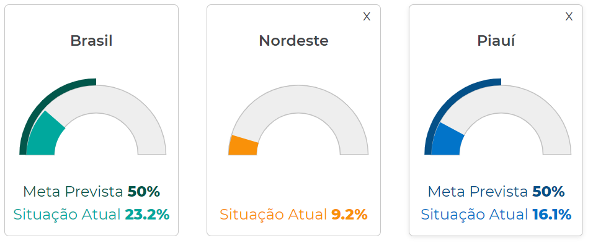
Plano Plurianual – PPA
Exemplo: Meta 1 do Plano Nacional de Educação (PNE): Universalizar, até 2016, a educação infantil na pré-escola para as crianças de 4 (quatro) a 5 (cinco) anos de idade e ampliar a oferta de educação infantil em creches de forma a atender, no mínimo, 50% (cinquenta por cento) das crianças de até 3 (três) anos até o final da vigência deste PNE.
PPA 2022-2025: Elevar a 50% no município o número de crianças de 0 a 3 anos que frequenta a escola/creche (média atual do Piauí: 16,1%).

Slide 11
PPA 2020-2023 (Federal)
Lei Federal nº 13.971, de 27/12/2019: PPA Federal 2020-2023
Diretriz
Meta
Programa
Intenções gerais do governo pautadas nas demandas da população. Orientam os programas abrangidos no PPA 2020-2023.
Declaração de resultado a ser alcançado que expressa, em seu conteúdo, o que deve ser feito para a transformação de determinada realidade.
Declaração de resultado a ser alcançado, de natureza quantitativa ou qualitativa, que contribui para o alcance do objetivo.
Conjunto de políticas públicas financiadas pelo governo, e associadas a uma das suas diretrizes. Podem ser finalísticos / temáticos, quando relacionados ao enfrentamento a determinado problema da sociedade (possuindo objetivos e metas), ou de gestão / apoio administrativo, quando relacionados ao apoio administrativo e à manutenção do funcionamento da ação governamental (não possuindo objetivos e metas expressos).
Objetivo

Slide 12
Programa finalístico no PPA 2020-2023 (Federal)
Diretriz A
Programa 0001
Objetivo e Meta
Programa 0002
Objetivo e Meta
Definidas no art. 3º do PPA 2020-2023
Decorrem das diretrizes
Características dos programas finalísticos
Valor, órgão responsável, etc.
Valor, órgão responsável, etc.
Informações adicionais dos programas finalísticos

Slide 13
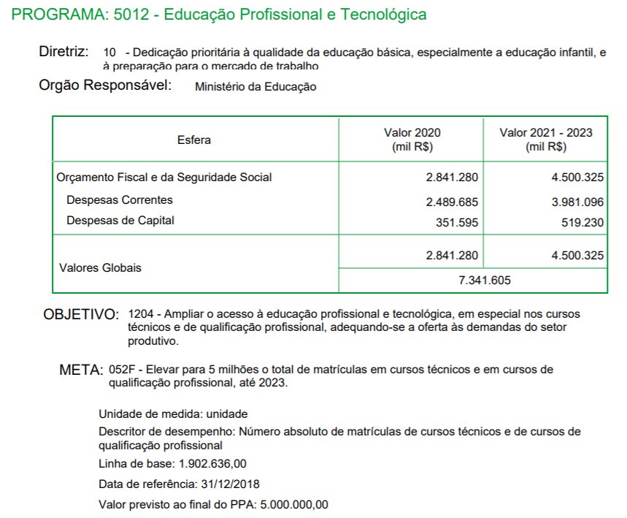
Programa finalístico no PPA 2020-2023 (Federal)

Slide 14
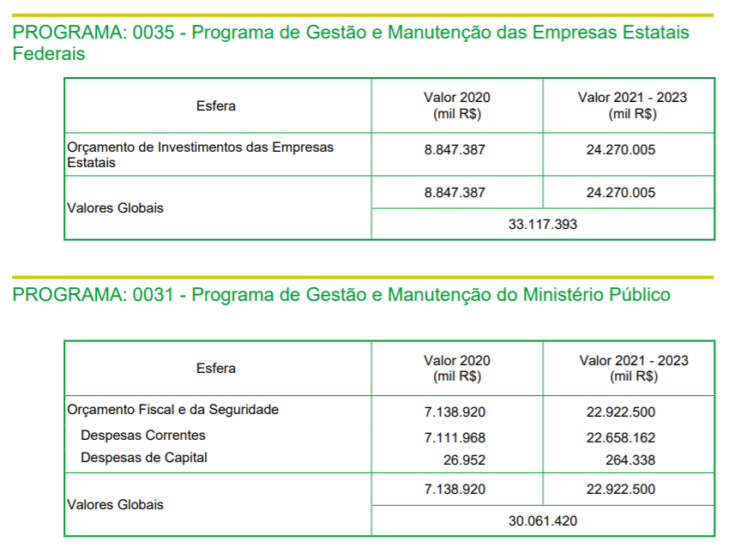
Programa de gestão no PPA 2020-2023 (Federal)

Slide 15
Dificuldades relacionadas ao PPA
Ausência de normativos que padronizem a sua elaboração nacionalmente (Art. 3º, LRF).
Planejamento de médio e longo prazo.
Impossibilidade ou dificuldades no acompanhamento.
Mudanças de gestão.

Slide 16
Atuação do vereador quanto ao PPA
Durante os debates para aprovação:
1) Identificar se as diretrizes, objetivos e metas previstas no plano estão de acordo com os anseios da sociedade local.
Após a aprovação do PPA:
2) Acompanhar as ações do Poder Executivo, verificando se estão de acordo com o previsto no plano.
3) Analisar a ocorrência ou não da circunstância prevista no Art. 167, § 1º (CF), o qual prevê que “Nenhum investimento cuja execução ultrapasse um exercício financeiro poderá ser iniciado sem prévia inclusão no plano plurianual, ou sem lei que autorize a inclusão, sob pena de crime de responsabilidade”.

Slide 17
Lei de Diretrizes Orçamentárias – LDO
Instrumento de planejamento de curto prazo (1 ano), e que proporciona o relacionamento entre o Plano Plurianual e a Lei Orçamentária Anual.
Determina as regras a serem seguidas pelos Poderes ao elaborar suas propostas orçamentárias anualmente, as quais serão compiladas pelo Executivo antes do envio ao Legislativo sob a forma de Projeto de Lei Orçamentária Anual – PLOA.
Alguns dos principais objetivos da LDO
1) Estabelecer as metas e prioridades da administração pública para o exercício seguinte;
2) Dispor sobre alterações na legislação tributária;
3) Autorizar a concessão de vantagens/aumentos de remuneração, a criação/alteração de cargos e estrutura de carreiras, a admissão ou contratação de pessoal, a qualquer título, pela administração direta ou indireta.

Slide 18
Lei de Diretrizes Orçamentárias - LDO
1) Estabelecer as metas e prioridades da administração pública para o exercício seguinte:
O PPA prevê as diretrizes, objetivos e metas para o intervalo de 4 anos, enquanto a LDO prevê as metas e prioridades já para o exercício seguinte.
Exemplo:
PPA 2022-2025 – Elevar a 50% no município o número de crianças de 0 a 3 anos que frequenta a escola/creche (média atual do Piauí: 16,1%)
LDO 2022 – 20% das crianças na faixa etária matriculadas e frequentando
LDO 2023 – 30% das crianças na faixa etária matriculadas e frequentando
LDO 2024 – 40% das crianças na faixa etária matriculadas e frequentando
LDO 2025 – 50% das crianças na faixa etária matriculadas e frequentando

Slide 19
Lei de Diretrizes Orçamentárias - LDO
2) Dispor sobre alterações na legislação tributária:
Aumento da carga tributária e concessão de benefícios fiscais.
Exemplo: Art. 137, LDO Federal 2021 (Lei nº 14.116, de 31/12/2020).
Art. 137. As proposições legislativas que concedam, renovem ou ampliem benefícios tributários deverão:
I - conter cláusula de vigência de, no máximo, cinco anos;
II - estar acompanhadas de metas e objetivos, preferencialmente quantitativos; e
III - designar órgão gestor responsável pelo acompanhamento e pela avaliação do benefício tributário quanto à consecução das metas e dos objetivos estabelecidos.
Parágrafo único. O órgão gestor definirá indicadores para acompanhamento das metas e dos objetivos estabelecidos no programa e dará publicidade a suas avaliações.

Slide 20
Lei de Diretrizes Orçamentárias - LDO
3) Autorizar a concessão de vantagens/aumentos de remuneração, a criação/alteração de cargos e estrutura de carreiras, a admissão ou contratação de pessoal, a qualquer título, pela administração direta ou indireta:
Por força do art. 169, §1º, CF, só poderão ocorrer:
II - se houver autorização específica na lei de diretrizes orçamentárias, ressalvadas as empresas públicas e as sociedades de economia mista.
I - se houver prévia dotação orçamentária suficiente para atender às projeções de despesa de pessoal e aos acréscimos dela decorrentes;
Crescimento da despesa com pessoal.
Arts. 107 a 114, LDO Federal 2021.

Slide 21
LDO e Lei de Responsabilidade Fiscal (LRF)
Equilíbrio entre receitas e despesas;
Critérios e formas de limitação de empenho;
Renúncia de receitas;
Condições para transferências de recursos a entidades públicas e privadas;
Avaliação de resultados de recursos orçamentários;
Anexo de Metas Fiscais e Anexo de Riscos Fiscais.

Slide 22
Atuação do vereador quanto à LDO
Durante os debates para aprovação:
1) Identificar se as metas e prioridades constantes no PLDO para o ano seguinte se relacionam ao que foi previsto no PPA;
2) Verificar também se há previsão de aumento de tributos, concessão de benefícios fiscais/renúncia de receita (com as devidas compensações), bem como a autorização para aumento de gastos com pessoal mediante contratação, aumentos de salários, entre outras possibilidades descritas no art. 169, §1º, da CF.
Após a aprovação da LDO:
3) Analisar se a Lei Orçamentária Anual será elaborada e executada conforme o previsto na LDO, no que diz respeito às suas metas e prioridades, limites, autorizações e vedações.

Slide 23
Lei Orçamentária Anual – LOA
Instrumento de planejamento de curto prazo e de caráter operacional.
Fixa as despesas e prevê as receitas para o exercício financeiro (1 ano).
“Por ser a lei mais concreta entre as três, a LOA torna-se a peça mais importante do processo orçamentário e local das atenções dos envolvidos, pois é o resultado do desdobramento natural de uma despesa idealizada no PPA, priorizada na LDO e aqui concretizada.” – Harrison Leite
A LOA corresponde ao plano que será, de fato, executado ao longo do ano.
LOA
Orçamento Fiscal
Orçamento de Investimento
Orçamento da Seguridade Social

Slide 24
Lei Orçamentária Anual – LOA
Materialização das diretrizes, objetivos, metas e prioridades constantes no PPA e na LDO.
Lei de Responsabilidade Fiscal | Constituição Federal
Art. 5º O projeto de lei orçamentária anual, elaborado de forma compatível com o plano plurianual, com a lei de diretrizes orçamentárias e com as normas desta Lei Complementar: | Art. 165, § 6º O projeto de lei orçamentária será acompanhado de demonstrativo regionalizado do efeito, sobre as receitas e despesas, decorrente de isenções, anistias, remissões, subsídios e benefícios de natureza financeira, tributária e creditícia.
I - conterá, em anexo, demonstrativo da compatibilidade da programação dos orçamentos com os objetivos e metas constantes do documento de que trata o § 1º do art. 4º;
II - será acompanhado do documento a que se refere o § 6º do art. 165 da Constituição, bem como das medidas de compensação a renúncias de receita e ao aumento de despesas obrigatórias de caráter continuado;

Slide 25
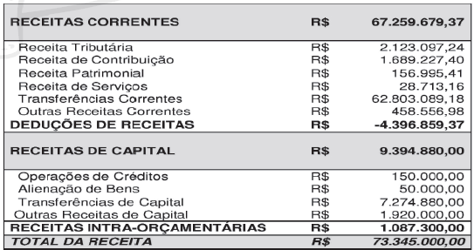
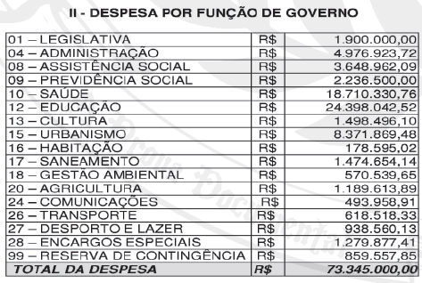
Lei Orçamentária Anual – LOA
Art. 1º - Esta Lei estima a receita e fixa a despesa do Município XXXX - PI, para o exercício financeiro de 2021, em R$ 73.345.000,00 (setenta e três milhões trezentos e quarenta e cinco mil reais), nos termos do art. 165, § 5º, da Constituição Federal, da Lei Complementar n º 101/00 e da Lei de Diretrizes Orçamentárias n º 000 de 30/06/2020 para o exercício financeiro de 2021.
I - O Orçamento Fiscal referente ao Poder Executivo e o Poder Legislativo do Município, seus fundos, órgãos e entidades da administração direta e indireta, inclusive fundações mantidas e instituídas pelo poder público no valor de R$ 48.749.207,15 (quarenta e oito milhões setecentos e quarenta e nove mi1, duzentos e sete reais e quinze centavos);
II - O Orçamento da Seguridade Social, abrangendo todas as entidades e órgãos a ela vinculados, da administração direta e indireta, bem como os fundos e fundações instituídos e mantidos pelo poder público no valor de R$ 24.595.792,85 (vinte e quatro milhões quinhentos e noventa e cinco mil, setecentos e noventa e dois reais e oitenta e cinco centavos).

Slide 26
Lei Orçamentária Anual – LOA
Continuando o exemplo:
PPA 2022-2025: Elevar a 50% no município o número de crianças de 0 a 3 anos que frequenta a escola/creche (média atual do Piauí: 16,1%)
LDO 2022: LDO 2022 – 20% das crianças na faixa etária matriculadas e frequentando
Na Lei Orçamentária Anual – LOA 2022:
Secretaria Municipal de Educação
Secretaria Municipal de Infraestrutura
Secretaria Municipal de Assistência Social
Realização de concurso público para contratação de professores e servidores da educação para funcionamento das pré-escolas/creches – R$ 400.000,00
Construção de 2 creches de 4 salas, sendo 1 na zona urbana e 1 na zona rural – R$ 1.700.000,00
Programa social de capacitação para inclusão de mulheres no mercado de trabalho – R$ 250.000,00
Pavimentação de estradas pelas quais trafega o transporte escolar – R$ 400.000,00
Aquisição de mobiliário para equipar as unidades escolares – R$ 300.000,00

Slide 27
Princípios orçamentários
Legalidade
Universalidade
Exclusividade
Publicidade
Unidade
Equilíbrio
Anualidade
Programação
Transparência

Slide 28
Princípio da Transparência
Divulgação em meios eletrônicos
Planos e orçamentos
Execução em tempo real
Relatórios LRF
Despesas e Receitas
RREO e RGF (e versões simplificadas)
Prestações de contas
Parecer prévio (TCE)
Transparência
Adoção de SIAFIC
Participação popular
PPA, LDO, LOA e suas alterações

Slide 29
Créditos adicionais
Créditos Orçamentários
Crédito Inicial (LOA)
Suplementares
Créditos Adicionais
Especiais
Extraordinários
Fontes de Créditos Adicionais:
Superávit financeiro, Excesso de arrecadação, Anulações, operações de crédito, Reserva de Contingência, Recursos sem despesas correspondentes.

Slide 30
Vedações à execução da LOA
Principais vedações contidas no art. 167, CF:
Início de programas ou projetos não incluídos na LOA;
Realização de despesas / assunção de obrigações que excedam os créditos orçamentários ou adicionais;
Abertura de crédito suplementar ou especial sem prévia autorização legislativa e sem indicação dos recursos correspondentes;
Instituição de fundos de qualquer natureza, sem prévia autorização legislativa.
Início de investimentos cuja execução ultrapassará um exercício financeiro sem prévia inclusão no PPA, ou em lei que autorize a inclusão (crime de responsabilidade);

Slide 31
Ciclo Orçamentário
Avaliação
Executivo recebe propostas (PPA, LDO, LOA) de Poderes e órgãos
Elaboração
Executivo reúne as propostas em projeto único, e encaminha ao Legislativo
Aprovação
Legislativo delibera quanto ao projeto, aprova (com ou sem emendas), e devolve ao Executivo, para sanção.
Execução
Uma vez sancionada a lei, passa a ser executada pelos Poderes e órgãos.

Slide 32
Prazos das Leis Orçamentárias
Lei | Governo Federal |  | Piauí
 | Envio ao Congresso | Devolução para sanção | Envio à ALEPI | Devolução para sanção
PPA | 31/08 | 22/12 | 31/10 | 15/12
LDO | 15/04 | 17/07 | 30/04 | 17/07
LOA | 31/08 | 22/12 | 30/09 | 15/12
Decreto-Lei nº 201/67 – Responsabilidades dos prefeitos e vereadores:
Art. 4º São infrações político-administrativas dos Prefeitos Municipais sujeitas ao julgamento pela Câmara dos Vereadores e sancionadas com a cassação do mandato:
[...]
V - Deixar de apresentar à Câmara, no devido tempo, e em forma regular, a proposta orçamentária;

Slide 33
Prazos das Leis Orçamentárias
E se o Chefe do Executivo não encaminhar o PLOA ao Legislativo no prazo?
Art. 32, Lei 4.320/64: Novo PLOA = LOA vigente
E se o PLOA não for aprovado até o encerramento do exercício financeiro?
Na União: 1/12 do PLOA para despesas inadiáveis (LDO/2021), entre outras regras;
No Estado do Piauí: Será executada no ano seguinte a programação financeira e orçamentária da LOA do ano encerrado (art. 52, LDO/2021).
Nos Municípios: Lei Orgânica + LDO referente ao ano.

Slide 34
Atuação do vereador quanto à LOA
DURANTE OS DEBATES PARA APROVAÇÃO:
1) Analisar se o projeto (PLOA) está adequado aos limites previstos em normais constitucionais / infraconstitucionais, tais como:
a) Art. 212, CF: Despesas com Manutenção e desenvolvimento do ensino ≥ 25% da receita de impostos + transferências;
b) Art. 198, §2º, CF + LC 141/12: Gastos c/ Saúde ≥ 12% das receitas mencionadas;
c) Art. 169, CF + LRF: Limites de gasto com pessoal.
2) Verificar se uma ou mais ações de interesse da coletividade não estariam contempladas no projeto, ocasião em que podem ser propostas emendas, respeitados os requisitos previstos na Lei Orgânica do Município (análogos ao art. 166, § 3º, CF).
3) Analisar se o PLOA atribui ao Executivo poderes excessivos de alteração do orçamento sem consulta prévia ao Legislativo, como por exemplo:

Slide 35
Atuação do vereador quanto à LOA
Art. 7º Fica o Poder Executivo na forma do art. 167, incisos V a VIII da Constituição Federal e nos termos dos arts. 34 e 42 da Lei 4.320/64, autorizado a abrir Créditos Adicionais Suplementares:
I. Ate o limite de 70% (setenta por cento) do total da despesa fixada nesta Lei, mediante utilização de recursos proveniente de:
a) Do superávit financeiro apurado no balanço patrimonial do exercício anterior;
b) Do excesso de arrecadação;
c) Da anulação parcial ou total de dotação orçamentária;
d) De operações de Créditos autorizados, em forma que juridicamente possibilite ao Poder Executivo realizá-las.
Art. 8º Excluem-se do limite fixado no inciso I, do art . 7º desta Lei, os Créditos Adicionais Suplementares:
I - Destinados a suprir insuficiência no atendimento de despesas dos grupos:
a) Pessoal e encargos Sociais,
b) Cumprimento de sentença judicial,
c) Serviços da Divida Publica.
d) Despesas de Exercício anteriores
II - destinados a suprir insuficiência no atendimento dos índices constitucional de despesa por função:
a) Saúde,
b) Assistência,
c) Previdência,
d) Os relacionados à manutenção e desenvolvimento do ensino, a fim de cumprir os art. 198 e 212 da Constituição Federal.

Slide 36
Atuação do vereador quanto à LOA
Após a aprovação da LOA:
4) Analisar se está sendo dada transparência à execução do orçamento (despesas e receitas), conforme arts. 48 e 48-A da LRF.
5) Verificar se a execução do orçamento está indo ao encontro das diretrizes, objetivos, metas e prioridades previstos anteriormente no PPA e na LDO.
6) Avaliar se estão ocorrendo quaisquer das circunstâncias vedadas no Art. 167 da CF, como, por exemplo, início de programas ou projetos não previstos na LOA, ou abertura de créditos adicionais suplementares ou especiais sem autorização legislativa.

Slide 37
Tribunal de Contas do Estado do Piauí
O Tribunal de Contas do Estado do Piauí agradece a presença e a atenção de todos.
Contato: luis.batista@tce.pi.gov.br

